Slide 1
Javascript
Javascript is for Adding actions to websites or Application (Play video,Login User etc…)
Javascript it’s Miltiplatform programming language
New features develop Javascript to be browsefiying clearly
Javascript Become Now a front end and back end programming langage: Architecture :
https://dzone.com/articles/evolution-of-javascript-programming-language
https://www.ae.be/blog-en/client-side-architecture-and-the-web-part-one/
Javascript is lighweight langage including all programming langage
Client side and Server side (node.js and express.js)
Got many Frameworks Like React and Angular for front end Building

Slide 2
DATA TYPES JAVASCRIPT
Number | 12, 3.14
String | `hello world , hello 2020`
Boolean | True or false
Null | Une variable qui contient explicitement aucune valeur
Undefined | Une variable non défini
Object | Arrays , Date ,Literals , map
Symbol ( ES6) | Utilié avec object

Slide 3
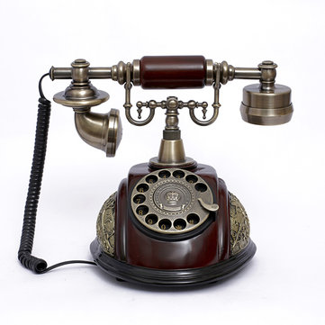
Object :
Propriété ou caractéristique :
Couleur , size , model , poid etc..
Fonctionnalités :
Sonne
Répondre
maintien etc…

Slide 4
Primitive and references (TYPES)
Les références sont tout objet déclaré ou prédéfini en JAVASCRIPT ➔ accès par référence
Les primitives sont des types simples ➔ accès par valeur
Object literals
Arrays
Functions
Dates
All other objects
Number
String
Symbol
Undefined
Null

Slide 5
Memory :
Reference data type
THE HEAP
STACK (Espace limité)
function
{a:1,b:2}
Pointer
Login_IDs
True
Logged
[‘mario’ , ’tijani’]
Arrays
30
ID
Hello
passphrase
Primitive data type

